Slide 1
数字电路与逻辑设计A
复习概要
2017

Slide 2
【试卷情况及复习方法】
校级教考分离；
试卷内容涉及到 第1章~第8章 大部分知识点；
每份试卷 —— 8~10道题目。
其中，第1道为选择题或填空题（20~25分），
其余为大题（75~80分）；
复习建议：
选择题或填空题： 第1章~第8章 的基本概念；
大题及其题型：课后习题和例题，或稍有改动。

Slide 3
1. 数码与数制（5%）
涉及题型：选择填空题。
基本要求：
1.数制、码制的基本概念;
2.常用数制(二、八、十、十六进制)的表述及相互转
换的方法;
3.常用二进制码(自然二进制码、格雷循环码、奇偶
校验码)和二-十进制BCD码(8421BCD、5421BCD、余
3BCD、格雷BCD码)的表述以及相互转换；
4.小数的精度及转换位数的确定；
5.8421BCD的加减法运算 。
常见题型：数制的转换(位数及精度)、码制的转换

Slide 4
1. 数码与数制
例：(0.39)₁₀ = ( ? )₂ ，要求精度达到 0.1％。
解：设二进制数小数点后有n位小数，
则其精度为 2^{-n}。
由题意知：
2^{-n} ≤ 0.1％，
解得 n ≥ 10。
所以 (0.39)₁₀ = (0.0110001111)₂ 。
例: (0.4526)₁₀= ( ? )₂ , 要求转换后精度不低于原精度。
解：原精度为10⁻⁴ ，设转换后为 n 位小数，
则 10⁻⁴ ≥ 2^{-n}，解得：n ≥ (4lg10)/lg2 =13.3，取整n=14
(0.4526)₁₀= ( 0.01110011111111 )₂

Slide 5
1. 数码与数制
1.二进制码：n位二进制数表示2^{n}个码。
2.BCD码：用4位二进制数表示 0~9 共10个十进制数。
*有权码：代码中的每一位都有固定权值
8421BCD、5421BCD、2421BCD、631-1BCD
*无权码：无固定位权
余3码、余3循环码、8421奇校码、格雷码
(注意：格雷循环码、格雷BCD码)
二进制码: B = B₃B₂B₁B₀ 循环码: G = G₃G₂G₁G₀
则 G_{i} = B_{i+1}⊕B_{i}
B_{i-1} = G_{i-1}⊕B_{i} , 最高位B_{n-1} = G_{n-1}
例如: (1011)_{B} ↔ (1110)_{G} ；(1010)_{B} ↔ (1111)_{G}

Slide 6
1. 数码与数制
例：试用8421BCD码完成下列十进制数的运算。
843 − 348
=(1000 0100 0011)_{8421BCD} − (0011 0100 1000)_{8421BCD}
= 0100 1111 1011 − 0110 0110
=(0100 1001 0101)_{8421BCD} = 495
按位修正
例：用8421BCD、余3码代码表示(123)₁₀，(1011.01)₂ ：
(123)₁₀ = (0001 0010 0011)_{8421BCD}
(1011.01)₂ = (11.25)₁₀ = (0001 0001.0010 0101)_{8421BCD}
(123)₁₀ = (0100 0101 0110)_{余3BCD}
(11.25)₁₀ =(1011.01)₂ = (0100 0100.0101 1000)_{余3BCD}

Slide 7
2. 逻辑代数理论及电路实现（15%）
涉及题型：选择填空题、分析计算题。
基本要求：
1.逻辑代数的基本概念、基本公式、基本规则；
2.逻辑函数的描述方式(最小项、真值表、表达式、
卡诺图、电路图)及其相互转换方法；
3.逻辑函数最简与或式的公式/卡诺图化简；
4.非完全描述逻辑函数的概念、运算规则及化简；
5.CMOS与非门、或非门、三态门、OD门的逻辑分析。
常见题型：
1.完全/非完全描述逻辑(公式法/4变量以下K图)化简；
2.MOS电路逻辑功能分析、表达式。

Slide 8
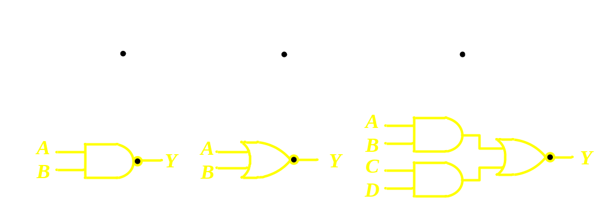
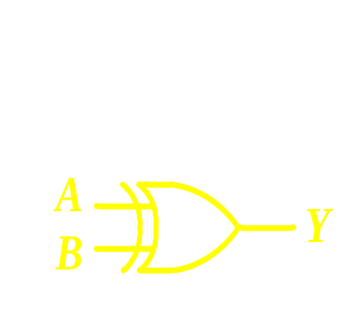
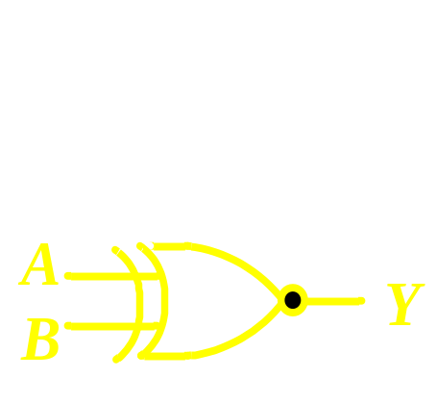
2. 逻辑代数理论及电路实现
含义
A⊕B = A⊙B
A⊕B = A⊙B

Slide 9
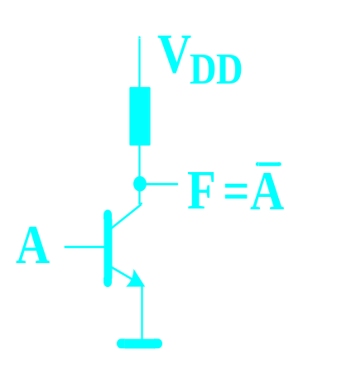
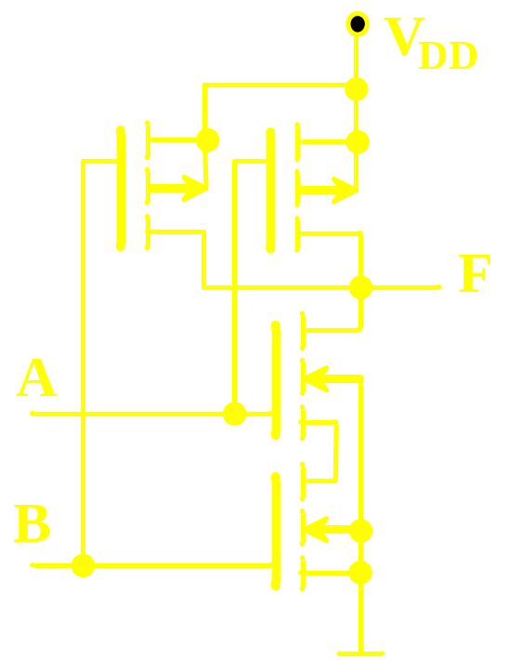
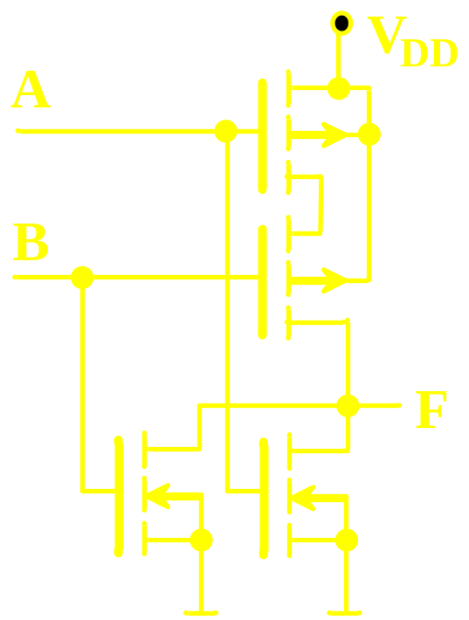
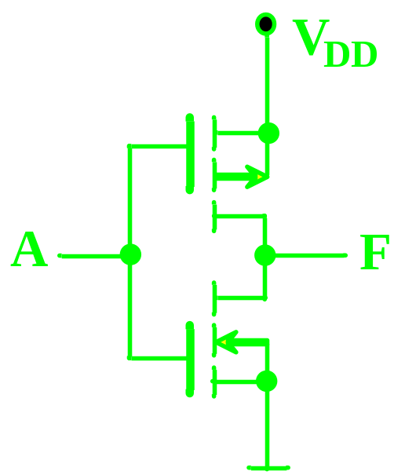
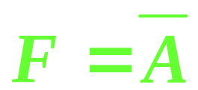
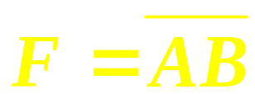
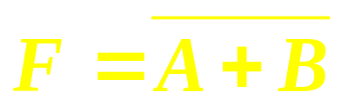
2. 逻辑代数理论及电路实现

Slide 10
2. 逻辑代数理论及电路实现
V_{DD}
V_{DD}
B
传输门
负载
A
TG
F
≥1
F
A
B
1
解：当 B=0 时，
F= A；
解：当 B=0 时，
F = A；
当 B=1 时，
F为高阻态。
当 B=1 时，
F为高阻态。

Slide 11
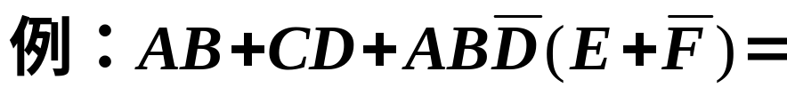

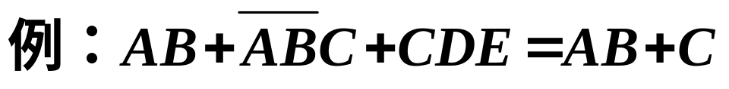
2. 逻辑代数理论及电路实现
1.合并相邻项公式 AB + AB = A
合并
2.消项公式 A + AB = A
原变量吸收
3.消去互补因子公式 A + AB = A + B
反变量吸收
4.多余项（生成项）公式
AB + AC + BC = AB +AC
混合变量吸收
5.代入规则
6.反演规则
7.对偶规则
例：A+BCD = (A+B)(A+C)(A+D)
例：若
则

Slide 12
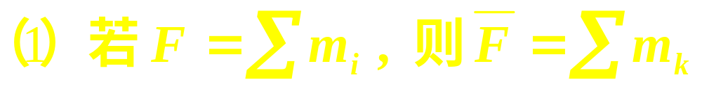
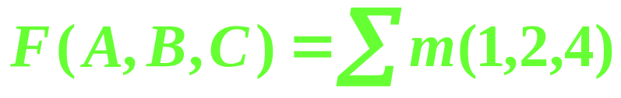
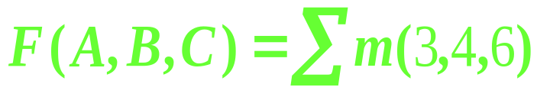
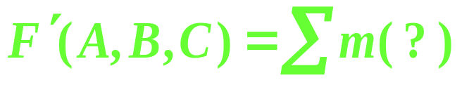
2. 逻辑代数理论及电路实现
两个基本定理：
例：
得
例：
求
得

Slide 13
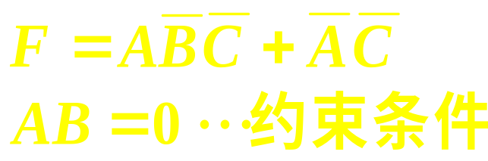

2. 逻辑代数理论及电路实现
例：
分析：AB = ABC + ABC = 0
含义：AB = 0 表示A与B不能同时为 1 ,
则AB = 11 所对应的最小项应视为无关项。
表达式化简：
φ
φ

Slide 14
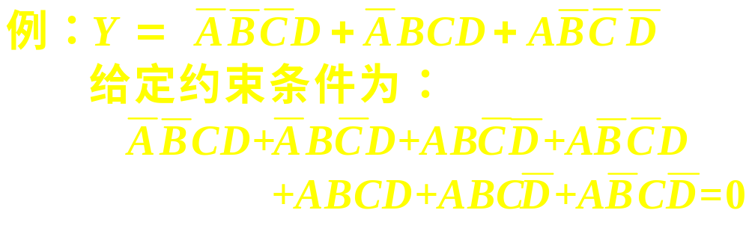
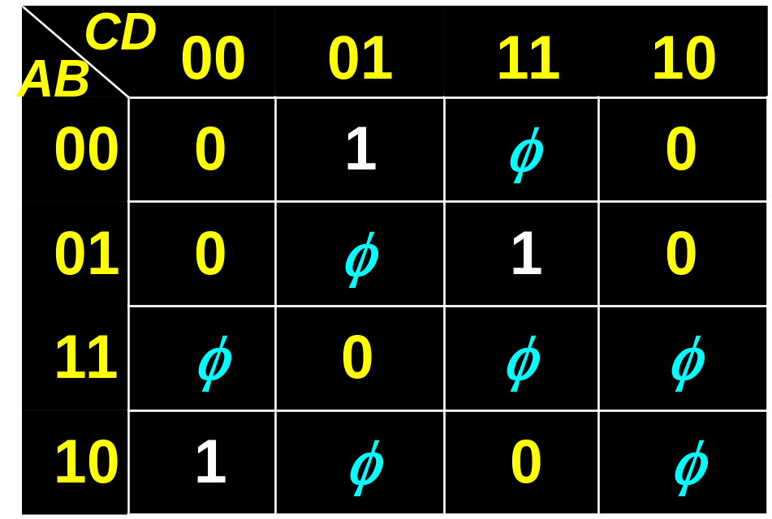
2. 逻辑代数理论及电路实现

Slide 15
2. 逻辑代数理论及电路实现
例：判断一位十进制数是否为偶数？写出逻辑式。
假设：偶数时输出Y为1，
奇数时输出Y为0。
ABCD
ABCD
Y
Y
ABCD
ABCD
Y
Y
0 0 0 0
0 0 0 0
1
1
1 0 0 0
1 0 0 0
1
1
0 0 0 1
0 0 0 1
0
0
1 0 0 1
1 0 0 1
0
0
φ
φ
φ
φ
0 0 1 0
0 0 1 0
1
1
1 0 1 0
φ
0 0 1 1
0 0 1 1
0
0
1 0 1 1
φ
φ
φ
0 1 0 0
0 1 0 0
1
1
1 1 0 0
φ
0 1 0 1
0 1 0 1
0
0
1 1 0 1
φ
0 1 1 0
0 1 1 0
1
1
1 1 1 0
φ
0 1 1 1
0 1 1 1
0
0
1 1 1 1
φ

Slide 16
3. 组合逻辑电路 （20%）
涉及题型：选择填空题、分析计算题。
基本要求：
1.完全状态或非完全描述，SSI组合逻辑电路的分析与
双轨输入时逻辑电路的设计；
2.常见MSI组合电路(译码器、数据选择器、数据比较器、
加法器)及其应用；
3.MSI电路（74138、74151）实现组合逻辑；
4.组合电路中的竞争冒险现象，以及消除冒险的方法。
常见题型：
1.功能描述 ↔ 真值表 ↔ 设计SSI组合逻辑电路
2.MSI组合电路（74138/74151）实现组合逻辑
2.MSI组合电路（74138/74151/74283/7485）电路分析

Slide 17
3. 组合逻辑电路
例：有三个班学生上自习，大教室能容纳两个班学生，小教室能容纳一个班学生。设计两个教室是否开灯的逻辑控制电路，要求如下： 
(1)一个班学生上自习，开小教室的灯。 
(2)两个班上自习，开大教室的灯。 
(3)三个班上自习，两教室均开灯。
A B C | Y G
0 0 0 0 0 1 0 1 0 0 1 1 1 0 0 1 0 1 1 1 0 1 1 1 | 0 0 0 1 0 1 1 0 0 1 1 0 1 0 1 1
解：设输入变量A、B、C分别表示三个班学生是否上自习, 1表示上自习, 0表示不上自习; 输出变量Y、G分别表示大教室、小教室的灯是否亮, 1表示亮, 0表示灭。

Slide 18
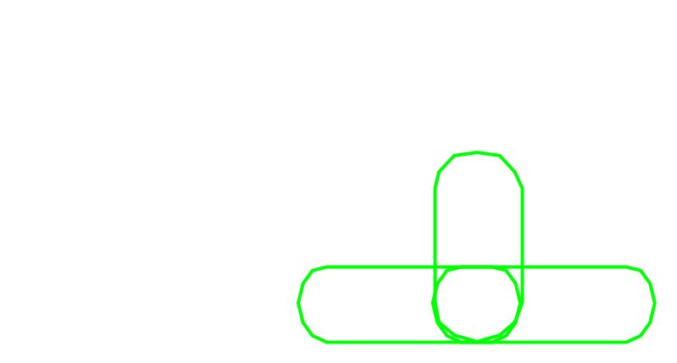
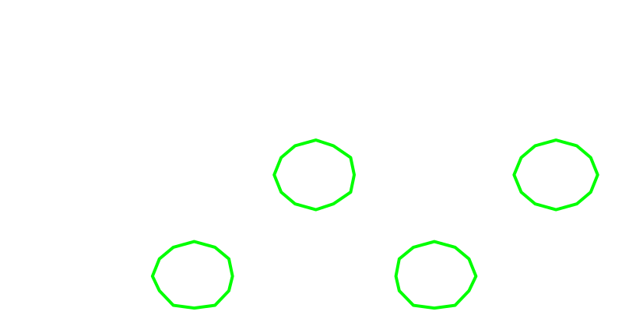
3. 组合逻辑电路
<接上题>
A
&
&
B
&
&
≥1
≥1
Y
C
&
&
＝1
＝1
G

Slide 19
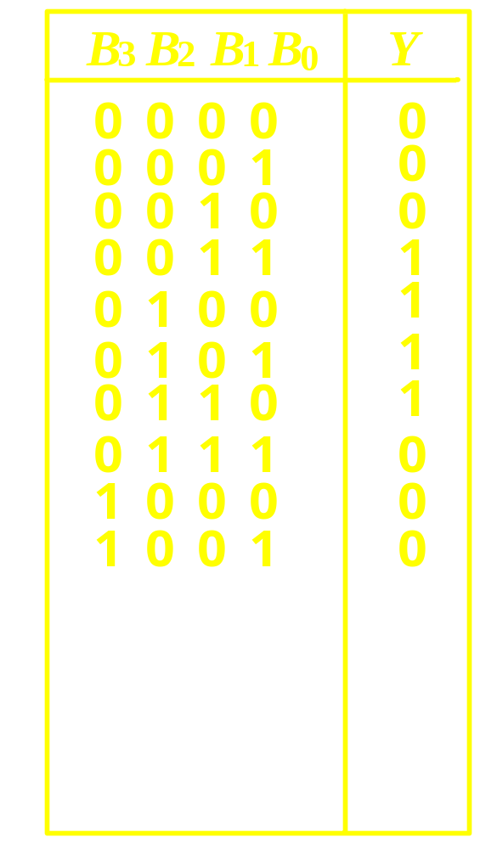
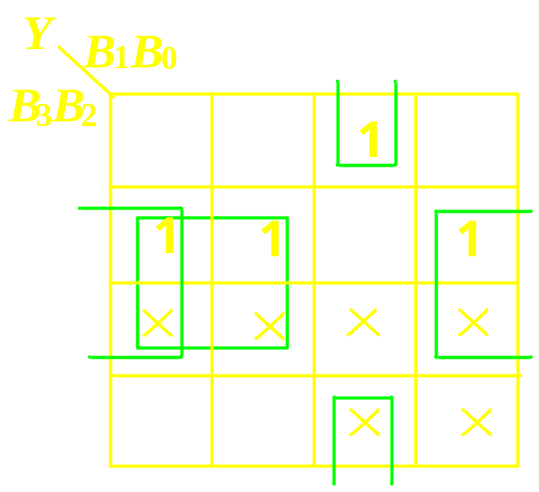
3. 组合逻辑电路
例：试用与非门设计一个组合电路，接收一位8421BCD码B₃B₂B₁B₀，仅当 2<B₃B₂B₁B₀<7 时，输出Y 为1。

Slide 20
3. 组合逻辑电路
例：A₂ A₁ A₀为三列火车， F₂ F₁ F₀为对应的信号灯。火车在发车前须提出发车请求，若对应的信号灯亮，则允许发车；否则不允许。 若三列火车同时提出发车请求，则按A₂ A₁ A₀优先顺序发车。要求： 用真值表和逻辑表达式描述该系统的功能。
解：设A₂, A₁, A₀为输入变量，F₂, F₁ , F₀为函数。火车提出发车请求时, 相应的输入变量取1; 反之取0。允许发车时，相应的函数取1；反之，
取0。请求优先级：
A₂ A₁ A₀ | F₂ F₁ F₀
1 φ φ
0 1 φ
0 0 1
0 0 0
A₂>A₁>A₀
1 0 0
0 1 0
0 0 1
φ φ φ

Slide 21
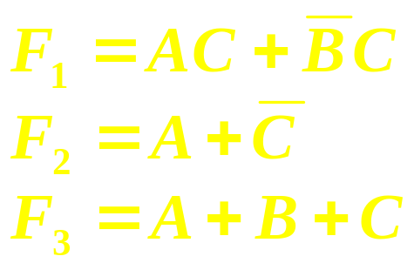
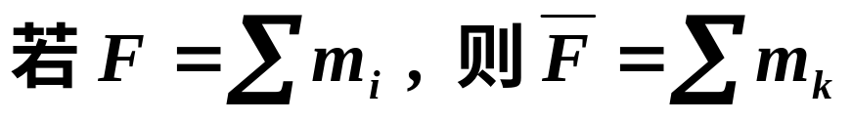
3. 组合逻辑电路
例： 用74138设计一个多输出组合网络, 它的输入为A、B、C三个变量，输出为下面三个函数。
74138集成译码器——最小项反码输出！

Slide 22
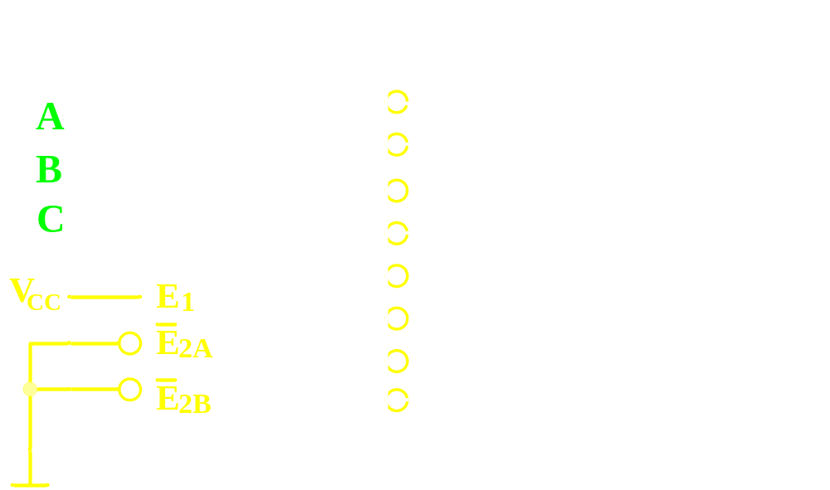
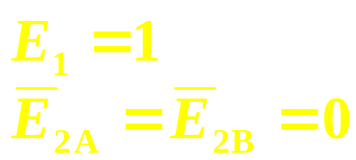
3. 组合逻辑电路
【问题】如何实现 F₁(C,B,A)、 F₂(C,B,A)、 F₃(C,B,A) ？

Slide 23
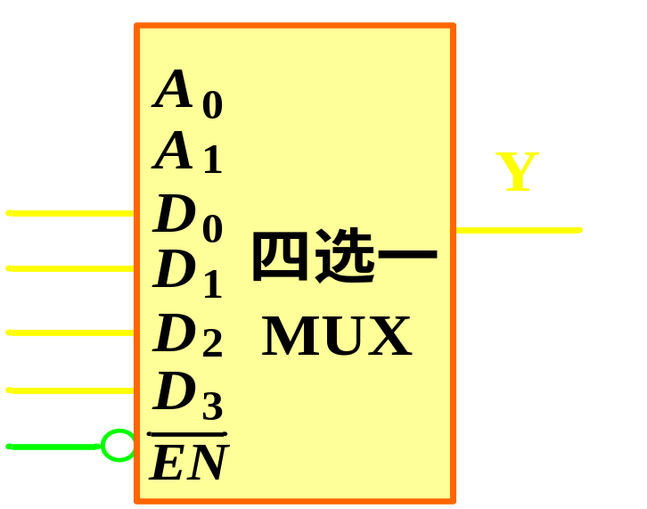
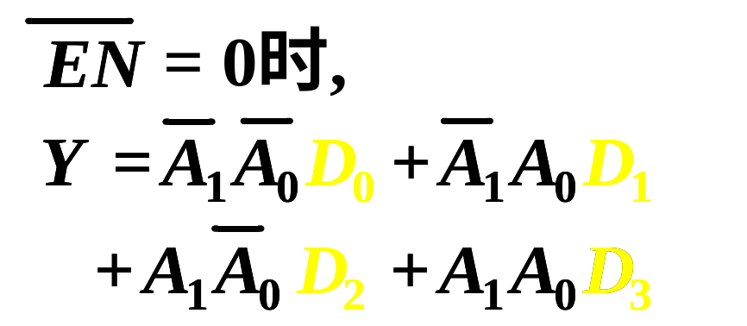
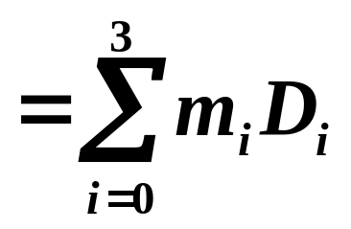
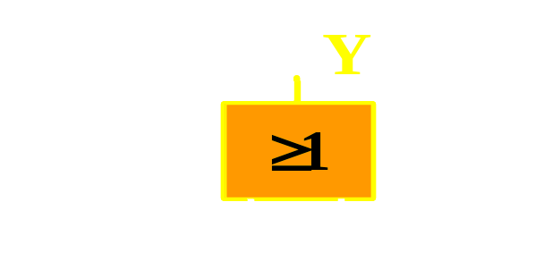
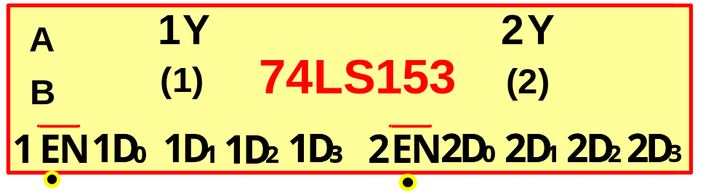
3. 组合逻辑电路
地址 输入端
数据输入端
输出端
使能端
选
择
信
号
A₀
A₁
（3位）
A₂
1
1
D
0
D
1
D
D
D
D
D
D
1
2
2
3
3
4
5
5
6
7

Slide 24
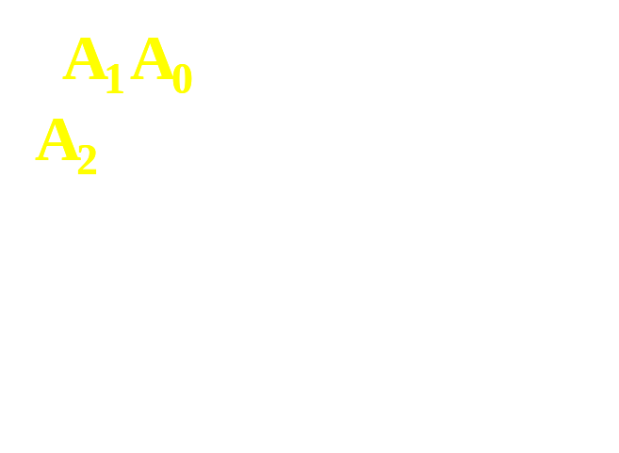
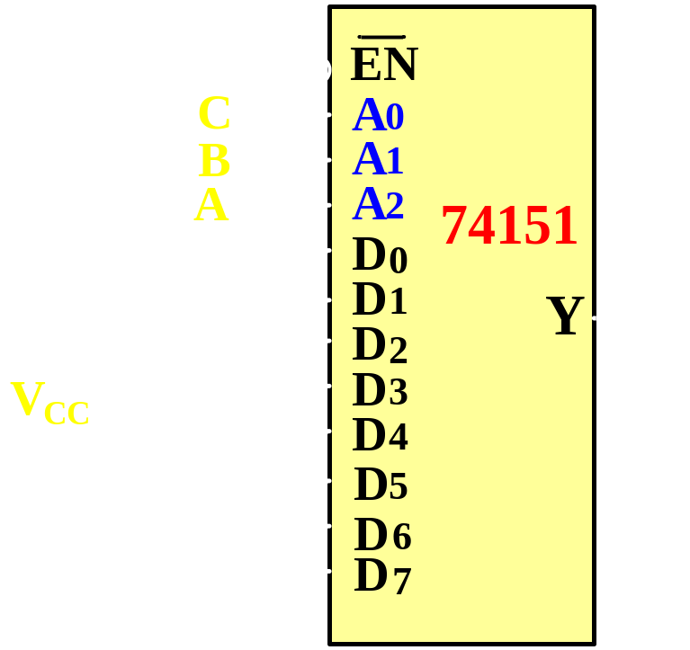

3. 组合逻辑电路
例如：用74151设计函数 F = AB + AC
分析：
(1)若 C, B, A分别接 A₀, A₁, A₂ , 得到两个卡诺图, 则相应电路如图所示：
F(A,B,C)

Slide 25
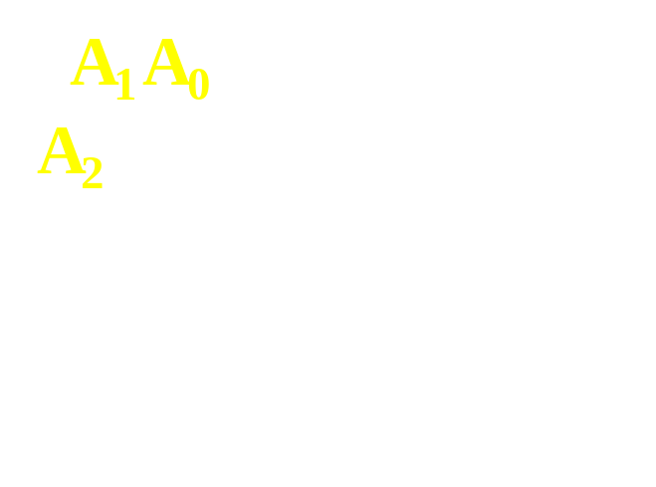
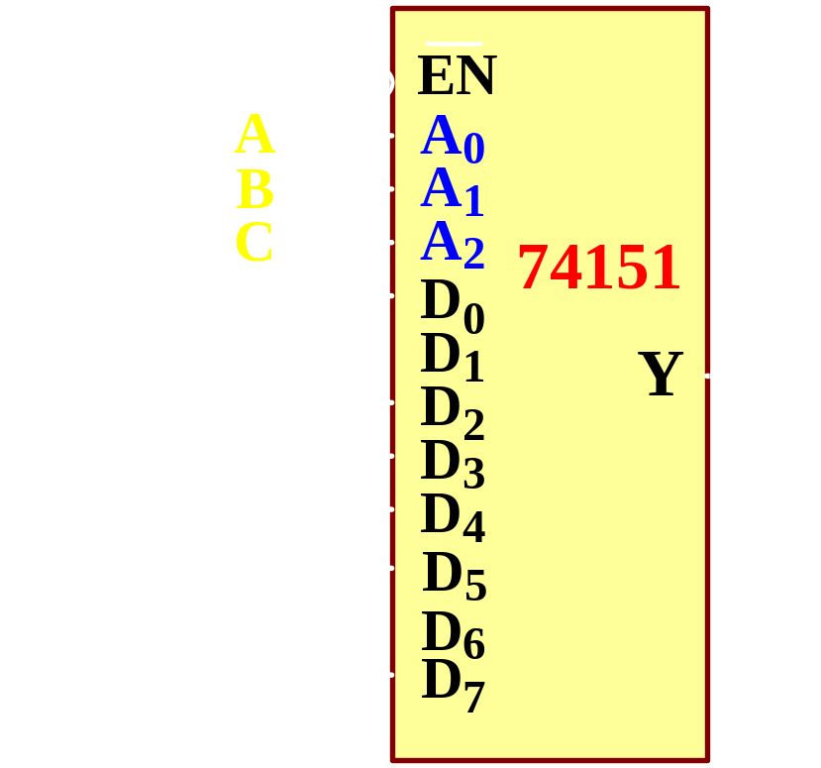

3. 组合逻辑电路
(2)若 C, B, A分别接 A₂, A₁, A₀, 得到两卡诺图，则相应的电路图如图所示：
F(C,B,A)
【注意】选择地址不同，所得电路输出可能不同 ！！

Slide 26
3. 组合逻辑电路
例：
函数有4个输入变量 ，而74151的地址端只有3个，即A₂ 、A₁ 、A₀ ，故须对函数的卡诺图进行降维。
CD
BC
AB
00
01
11
10
00
01
11
10
令: A=A₂
B=A₁
C=A₀
A
00
1
0
1
0
0
D
D
0
0
01
0
0
φ
0
1
0
0
D
1
11
1
1
0
1
则 D₀=D₇=D
A₁A₀
10
φ
0
0
0
D₁=D
A₂
00
01
11
10
0
D₀
D₁
D₃
D₂
D₂=D₃=D₄= D₅=0
D₆ = 1
1
D₄
D₅
D₇
D₆

Slide 27

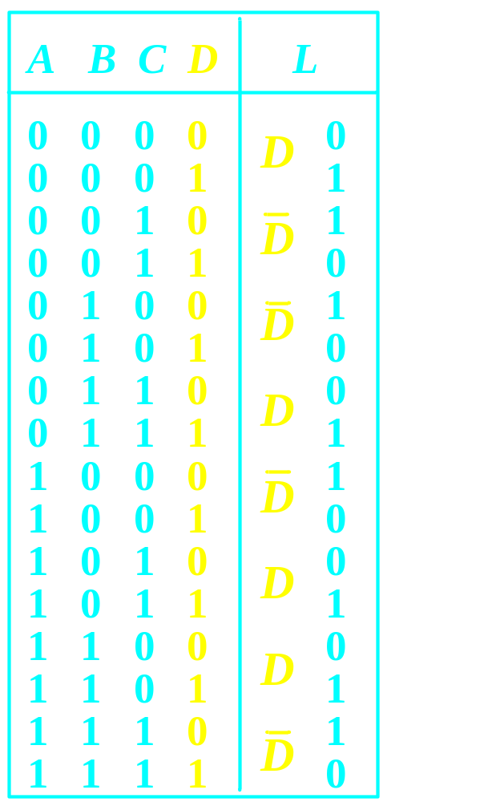
3. 组合逻辑电路
练习：分析电路功能。
电路有4个输入变量。得真值表。
结论：该电路为一个四位二进制码奇偶校验器。当输入的四位二进制码中有奇数个1 时, 输出为1, 否则为 0。

Slide 28
4. 触发器 （8%）
涉及题型：选择填空题、分析计算题。
基本要求：
1.钟控SRFF/边沿DFF/边沿JKFF/TFF/T′FF 的激励表、
特征方程、状态转移图(表)；
2.触发器功能转换；
3.触发器的逻辑功能(特征方程、约束条件、波形图)
及其应用。
常见题型：
1.电路功能分析，求次态方程、波形图、状态转移图
2.根据功能描述，求出激励表、设计同步时序电路

Slide 29
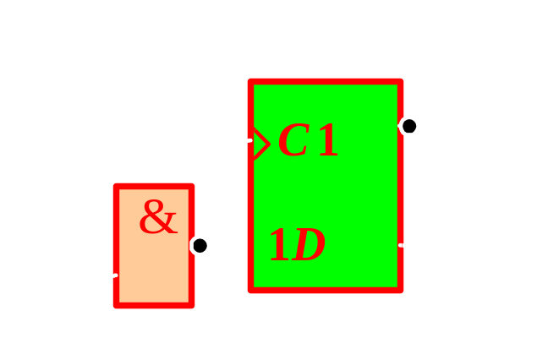
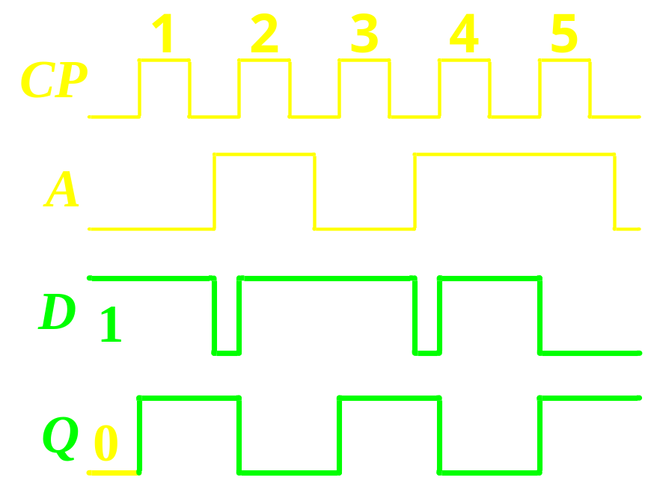
4. 触发器
牢记如下触发器的特征方程
Q ^{n+1}= [D]·CP↑
Q ^{n+1}= [J Q ^{n} + K Q ^{n} ]·CP↓
Q^{n+1} = [ T ⊕Q^{n} ]·CP↓
Q^{n+1} = [ T ⊕Q^{n} ]·CP↑
Q^{n+1}= [ Q^{n} ]·CP↓
Q^{n+1}= [ Q^{n} ]·CP↑

Slide 30
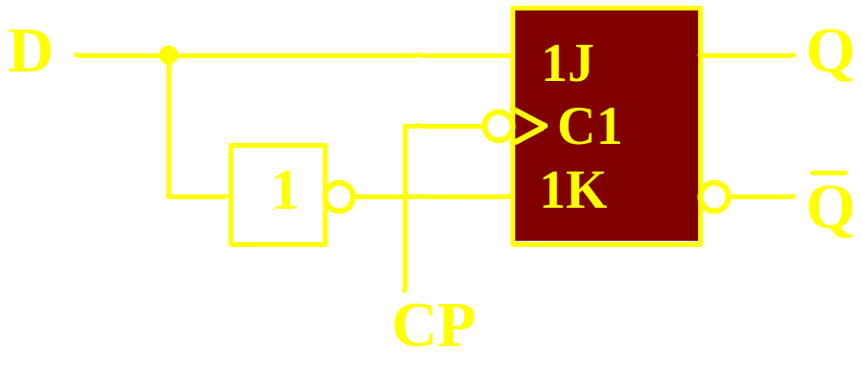
4. 触发器
例：试将JKFF转换成DFF。
解：
JKFF:
Q^{n+1}= JQ^{n} + KQ^{n}
DFF:
Q^{n+1}= D = D(Q^{n}+Q^{n}) = DQ^{n} + DQ^{n}
令这两类触发器次态方程相等，比对得:
DFF
J=D，K=D

Slide 31
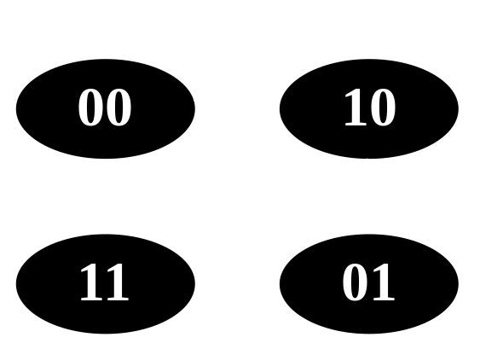
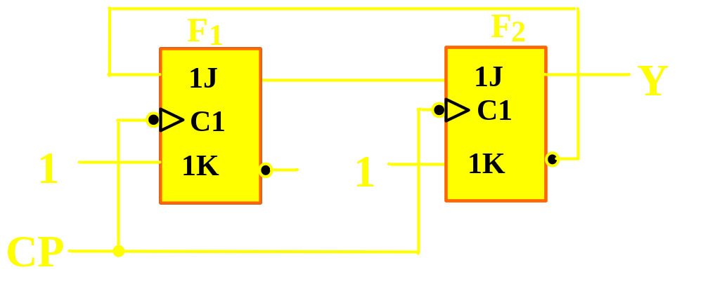
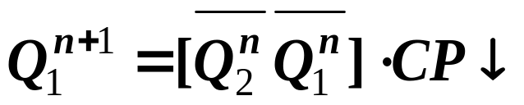
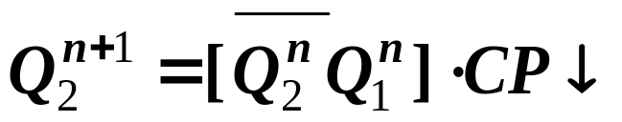
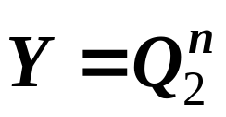
4. 触发器
例：试分析图中时序电路的逻辑功能，写出各触发器的状态方程和输出方程，画出电路的状态转换图。

Slide 32
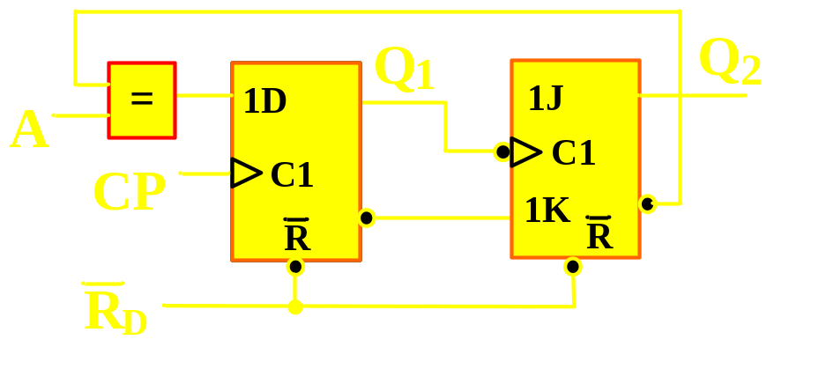
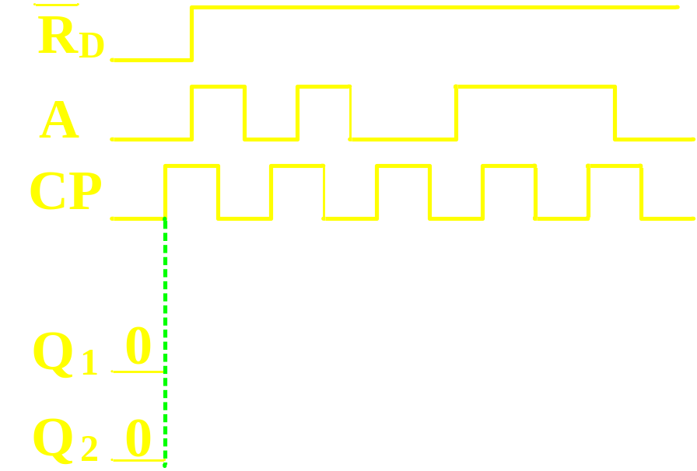
4. 触发器
练习：若触发器的初始状态为 0，试画出图示电路中Q₁和 Q₂的波形。

Slide 33
5. 时序逻辑电路 （25%）
涉及题型：选择填空题、分析计算题。
基本要求：
1.一般时序电路的分析和设计方法；
2.二进制 同步/异步计数器的特点、结构；
3.MSI移存器74194的功能；
4.74161/163/160计数器；
5.移存型计数器的结构特点。
常见题型：
1.一般时序电路的分析和设计；
2.74161/163/160任意进制的分析与设计、自启性判断；
3.74161/163/160级联计数电路分析；
4.已知码型，移存/计数型序列码发生器设计、自启性判断； 5.74161+74151 / 74194+74151的逻辑功能分析；
6.状态转移图、(隐含表)状态化简问题。

Slide 34
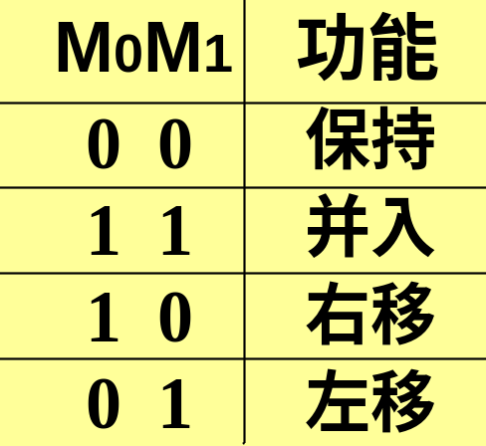
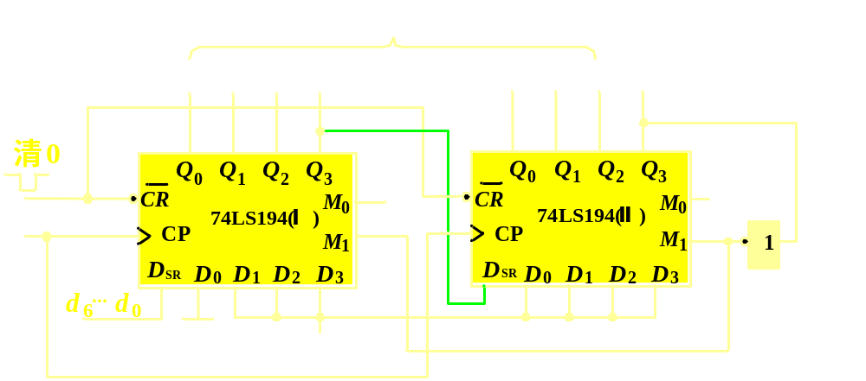
5. 时序逻辑电路
M₀M₁ = 01左移：
Q₀←Q₁ ← Q₂ ←Q₃ ← D_{SL}
M₀M₁ = 10右移：
D_{SR} → Q₀ →Q₁ →Q₂ →Q₃
Q₃→Q₂→Q₁→Q₀状态变换。
7位数据串并转换

Slide 35
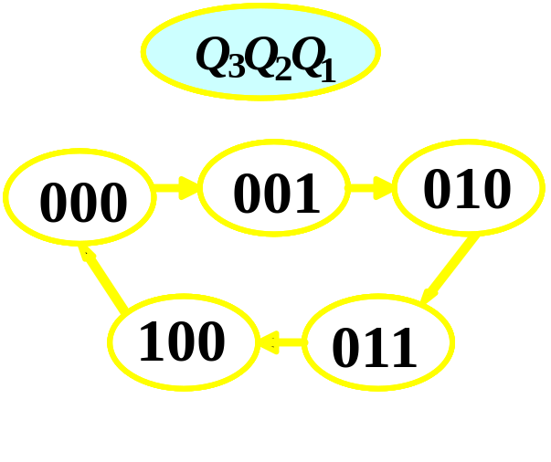


例： 试用DFF设计一个如图示状态图的同步计数器。
注意：此题未涉及输出信号的设计！如何设计？
代入
验证自启动性
能自启

Slide 36




5. 时序逻辑电路
例：画出图示电路时序部分的状态转移图，并画出CP作用下74139输出端
的波形。设初态为0

Slide 37
5. 时序逻辑电路
1. 模长 M<N 进制的任意进制计数器
清(复)0
反馈置数
异步清0 74161,74160
同步清0 74163
CR
L_{D}
置0
置最小数
置最大数
同步置数 74161/163 74160
异步置数 7490 74190
2. 模长 M>N 进制的任意进制计数器
同步级联： N ² 进制计数器
异步级联： N₁×N₂ 进制计数器
①方案选择
CR 清(复)0
L_{D} 反馈置数
②计数方式

Slide 38






5. 时序逻辑电路
异步清零
M=6
同步清零
M=6

Slide 39




5. 时序逻辑电路
M=6
0 1 0 1
跳过
M=12

Slide 40


5. 时序逻辑电路
⑤ 74163异步级联方式
① 74160异步级联方式
③ 74161异步级联方式
74161(2)
74161(1)
74163(2)
74163(1)
以低位片进位输出信号作为高位片控制信号P、T
以低位片进位输出信号CO作为高位片时钟输入信号
② 74160同步级联方式
④ 74161同步级联方式
⑥ 74163同步级联方式
74160(2) 74160(1)
74160(2) 74160(1)
0
1
:
9
0000 0000
10
:
99
0
0001 0000
74163(2)
74163(1)
74161(2)
74161(1)
0000 0001
…
…
1001 1001
0000 1001
0000 0000

Slide 41




5. 时序逻辑电路
例：试用 74161 实现模 60 计数器。
分析：单片74161最大计数值为16, 故实现模60计数器必须用两片74161。
① 采用异步分解方案：首先分解M=60=6×10, 再用两片74161分别组成模6、模10计数器；最后，通过置数法——置最小数或置零组成异步级联的模60计数器。
M=10
M=6
异步置最小数

Slide 42


5. 时序逻辑电路
整体置0法
CO 整体置数:计数范围为196~255, 计到255(CO=1)时使两片L_{D}均为0,下一个CP来到时置数=256−M=196, (D₃D₂D₁D₀ )_{高}(D₃D₂D₁D₀)_{低}=(196)₁₀ =(11000100)₂。
② 采用同步整体置数方案：置0/最小数/最大数
先将两片74161 同步级联组成N=16²=256的计数器，然后, 用整体置数法构成模M=60计数器。
CO整体置数法
整体置0: 计数范围为0~59, 当计到59(00111011)₂时, 在下一个CP到来时74161同步置0。

Slide 43



5. 时序逻辑电路
例：试用两片74161 接成 M=29 的计数器。
分析：M=29素数不可分，故选用同步级联 (整体方案)
方案1：同步级联整体复0法
M = 2⁴+2³+2²+2⁰ = 29
进位？
16×16=256进制
0 0 0 1
1 1 0 1

Slide 44


5. 时序逻辑电路
例：试用两片74161 接成 M=29 的计数器。
接上例
方案2——161同步级联整体预置0法
M = 2⁴+2³+2² = （28）₁₀=（11100）₂
进位？
16×16=256进制
0 0 0 1
1 1 0 0

Slide 45



5. 时序逻辑电路
例：试用两片74160 接成 M=29 的计数器。
分析：M=29素数不可分，只能采用同步级联(整体方案)
方案1：同步级联整体复0法
M = 29
10×10=100进制
0 0 1 0
1 0 0 1

Slide 46


5. 时序逻辑电路
接上例
例：试用两片74160 接成 M=29 的计数器。
方案2——同步级联整体预置0法
M = 29
10×10=100进制
0 0 1 0
1 0 0 0

Slide 47
5. 时序逻辑电路
移存型计数器典型电路（以4级为例）
(1) 环形计数器
电路构成特点：
Q
n+1
Q
n
原码反馈，即
=
1
4
结论：n 位触发器可实现模M=n 的环形计数器。
(2) 扭环形计数器
电路构成特点：
Q
n+1
Q
n
反码反馈，即
=
1
4
结论：n 位触发器可实现 模M=2n 的扭环形计数器。

Slide 48








5.26 试用DFF设计一个移存型序列信号发生器。使该电路产生序列信号 1110100，1110100，… 。
D₁
Q₂Q₁
Q₃
00
01
11
10
0
φ
1
1
0
1
1
0
0
1

Slide 49


5.30 写出图中74161输出端
的状态编码表及74151输出
端产生的序列信号。
因此 F=1111000110

Slide 50


5.31 试写出图中74194输出端Q₀处的序列信号。
Q₀处的序列信号为:
10111010011000, …

Slide 51

5. 时序逻辑电路
练习：电路如题图所示。要求： 列出状态转移表，并 写出输出 z 端的序列。
(1) 列出状态转移表（略）
(2) 输出 z 的序列为 0011111。

Slide 52



5. 时序逻辑电路
状态转换表的化简——隐含表法简化
注: 等价类、最大等价类的区别！
等价状态：[A,C]、[F,G]、[B,D,E]

Slide 53
已知序列长度M，移存型序列码发生器的设计
【能自启动的激励函数——总结】
m序列
码反馈表
=
1
（
异或反馈网络
）
…
Q
Q
...
Q
Q
n
1
D
n
-
1
1
D
2
1
D
1
1
D
f
...
S
C
1
S
C
1
S
C
1
S
C
1
D
D
D
D
CP
M =2^{n}−1 的m序列码发生器
D₁= f + Q_{n}Q_{n-1}…Q₁
M =2^{n} 的非m序列码发生器
D₁= f ⊕ Q_{n-1}Q_{n-2}…Q₁
M < 2^{n}−1 的非m序列码发生器
D₁ = f ⊕ 起跳状态 + Q_{n}Q_{n-1}…Q₁

Slide 54
6. 可编程逻辑器件 （10%）
涉及题型：选择填空题、分析计算题。
基本要求：
1.PLD的分类、基本结构和基本原理；
2.半导体存储器的工作原理；
3.ROM、RAM 存储容量的扩展；
4.用ROM和PLA实现组合电路的方法。
常见题型：
1.描述 ↔ 真值表和逻辑式 ↔ ROM/PLA组合逻辑
2.ROM和RAM容量扩展(概念)——字扩展和位扩展

Slide 55

6. 可编程逻辑器件
四种LDPLD的分类与结构
名称 | 与阵列 | 或阵列 | 输出部分
PROM | 固定 | 可一次编程 | 固定
PLA | 可一次编程 | 可一次编程 | 固定
PAL | 可一次编程 | 固定 | 固定
GAL | 可重复编程 | 固定 | 可配置

Slide 56






6. 可编程逻辑器件
例 ：试用ROM实现组合逻辑函数：
解:
首先应将以上两个逻辑函数化成最小项和。
A
1
B
与阵列
1
固定
C
1
或阵列
(D₀)
F₁
编程
(D₁)
F₂

Slide 57
6. 可编程逻辑器件
例.用ROM设计一个码转换器,用于实现4位二进制码到4位循环码的转换。
A₃ A₂ A₁ A₀ | B₃ B₂ B₁ B₀
0 0 0 0 0 0 0 1 0 0 1 0 0 0 1 1 0 1 0 0 0 1 0 1 0 1 1 0 0 1 1 1 | 0 0 0 0 0 0 0 1 0 0 1 1 0 0 1 0 0 1 1 0 0 1 1 1 0 1 0 1 0 1 0 0
1 0 0 0 1 0 0 1 1 0 1 0 1 0 1 1 1 1 0 0 1 1 0 1 1 1 1 0 1 1 1 1 | 1 1 0 0 1 1 0 1 1 1 1 1 1 1 1 0 1 0 1 0 1 0 1 1 1 0 0 1 1 0 0 0
A
A
B
码
B
3
3
3
3
A
A
B
转
B
2
2
2
2
A
A
B
换
B
1
1
1
1
A
A
B
器
B
0
0
0
0
B₃=∑_{m}(8,9,10,11,12,13,14,15)
B₂=∑_{m}(4,5,6,7,8,9,10,11)
B₁=∑_{m}(2,3,4,5,10,11,12,13)
B₀=∑_{m}(1,2,5,6,9,10,13,14)

Slide 58


6. 可编程逻辑器件
ROM实现组合逻辑
与阵列固定
或阵列编程

Slide 59

例：设ABC为三位二进制数，若该数大于等于5，则输出F₁为l，否则为0；若该数小于3或大于6，则输出F₂为1，否则为0；试用ROM实现该电路，列出真值表，并正确标出与阵列和或阵列连接图。
6. 可编程逻辑器件
根据真値表直接写出两个逻辑函数化成最小项和。

Slide 60


6. 可编程逻辑器件
例：PLA实现逻辑电路如图所示。试分析电路功能。
可编程
可编程
结论： (1) 若能被3整除，则输出 F₁＝l。
(2) 若大于12，则输出 F₂=1。

Slide 61

6. 可编程逻辑器件
AT28C64 —— E²PROM
8K×8 —— A₀-A₁₂, D₀-D₇
例：8K×8位→16K×16位
字、位
同时扩展
地址线数:
A = 14根
数据线数:
D = 16根

Slide 62
7. 数字系统设计基础（12%）
涉及题型：选择填空题、分析计算题。
基本要求：
1.数字系统基本模型和设计过程；
2.数字系统的4种描述工具；
3.根据文字描述设计ASM图；
4.基于ASM图或状态图，以图形方式设计控制器(采用
SSI、MSI、每态一触发法)；
5.使用ASM图设计数字系统的方法。
常见题型：(习题7.1;7.2;7.3;7.4;7.7)
1.根据问题描述，画出控制系统的ASM图；
2.根据ASM图，画出控制器的状态转移图，并功能分析；
3.根据ASM图，用每态一触发法实现控制器。

Slide 63


7. 数字系统设计基础
每个ASM块中的所有操作均在
一个时钟周期内完成。
每个ASM块中所规定的各种寄存器操作，以及状态的转换均发生在下个时钟的同一个有效边沿。

Slide 64


7. 数字系统设计基础
例：一个数字系统在T0状态下, 若启动信号S=0, 则保持T0状态不变; 若S=1, 则完成条件操作：A←N1, B←N2, 且T0→T1。
在T1状态下, 下一个CLK到, 完成无条件操作B←B−1; 若M=0, 完成条件操作: P右移, 且T1→T2; 若M=1, 状态由T1→T3→T0。
要求：
1.画出该数字系统的ASM图。
2.写出用每态一触发器(DFF)的方法实现该数字系统控制 器时的各激励方程。

Slide 65



7. 数字系统设计基础
例: 图为某数字系统的ASM图, START和A>100 分别为处理器 发出的状态信号S₁和S₂。试画 出该系统控制器的状态转移图, 并标注为:
S₁S₂ / CLR SHIFT OUT
100
实现二进制数A←X×2，当A≥101时，结果输出
010
001

Slide 66

7. 数字系统设计基础
练习：
图示为系统ASM图，READY
和CNT=N分别为数字系统处理
器发出的状态信号V₁和V₂ , X为
外部串行数据输入信号。
1.选用DFF, 用每态一触发器的
方法实现控制器时的输出方程
和激励方程。
2.画系统控制器的状态转移图
V₁V₂ / CLR ADD OUT
3.若输出信号 Z 取自寄存器Y，
描述该系统实现的功能。

Slide 67


7. 数字系统设计基础
(1) 输出方程和激励方程如下：
(2)控制器状态转移图如下：
V₁V₂ / CLR ADD OUT
(3) N+1个串行二进制数相加。

Slide 68
8. D/A和A/D转换（5%）
涉及题型：选择填空题。
基本要求：
1.DAC和ADC的主要技术指标(分辨率、精度、量化误
差、转换时间等)；
2.D/A、A/D 转换的一般原理和过程；
3.(倒T型R-2R电阻网络)D/A和(逐次逼近型、并行比
较型)A/D转换电路的工作原理。
常见题型：
1.DAC、ADC的分辨率、位数、量程的分析计算；
2.ADC 的量化电平、量化误差。

Slide 69


8. D/A和A/D转换
DAC倒T型R-2R电阻网络
通常，取 R_{f} =R，则
满量程(Full Scale Range)电压值：
例: 已知 4 位倒 T 型DAC，输入数字量为1101，
u_{REF} = −8V，R_{f} =R，则输出模拟量 u₀= ?

Slide 70

8. D/A和A/D转换
DAC的分辨率：
DAC所能分辨的最小输出电压与满刻度输出电压之比——最小输出电压是指输入数字量只有最低有效位为1时的输出电压；最大输出电压是指输入数字量各位全为1时的输出电压。
例：倒T型网络DAC的U_{0m}=10V, 试问需多少位代码,才能使分辨率 R′ 达到 2mV。(令R_{f} =R)
解:由题意知：

Slide 71

8. D/A和A/D转换
例：若DAC的最大输出电压为10V，要想使转换误差在10mV以内，应选多少位DAC？
解：要想转换误差在 10mV 以内，就必须能分辨出10mV 电压。就是说分辨率必须小于
根据分辨率可以表示DAC的精度这一结论，至少需要10位DAC。
若考虑其它因素，需选12位DAC。
1

Slide 72

8. D/A和A/D转换
例：DAC0808为8位单片并行DAC，结构为T型R-2R电阻网络。D/A转换器时需要外接运算放大器。
当V_{REF}= −5V时，
当输入数字量在全0和全1之间变化时，输出模拟电压的变化范围为 0 ∼ −4.98V。

Slide 73
8. D/A和A/D转换
A/D转换的一般过程(四步)
u_{I}
采样
保持
量化
编码
量化电平(离散电平)：
——某个最小单位(量化单位△)的整数倍。
舍尾量化
四舍五入量化
最大量化误差
ε
=
1
Δ
最大量化误差
max

Slide 74

8. D/A和A/D转换
ADC分辨率：满量程输入的1/2^{n}。
例:已知一个ADC为10位，U_{Im}= 5V，则：
例：一个8位逐次逼近式ADC，要求转换时间小于200ns，则时钟周期 T_{CP} 应为多少？
解：逐次逼近式ADC转换器完成一次转换所需要的节拍数为(n+1) , 其中，n 为二进制代码的个数，则完成一次转换所需的时间为：(n+1)T_{CP}
因此, (n+1)T_{CP} ≤ 200ns
T_{CP} ≤ 200/9 = 22.2ns，取T_{CP} = 20ns。

Slide 75


8. D/A和A/D转换
有一个ADC电路，U_{REF}=5V，n=4。求:（1）采用四舍五 入量化和舍尾量化方式时的量化单位△。（2）若u_{I}=3.9V，则转换后的数字量分别为多少？（3）若用自然二进制 码表示转换后的数字量，则对应的代码分别是什么？
解：1. 采用四舍五入量化方式：
解：2. 采用舍尾量化方式：

